Slide 1
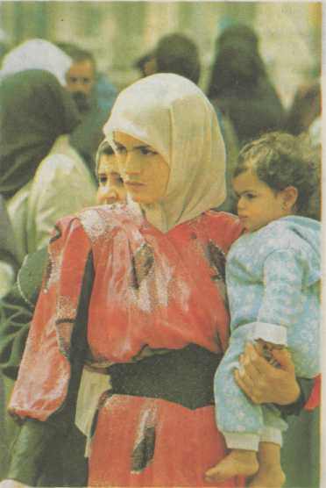
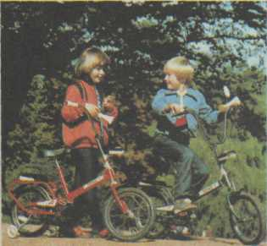
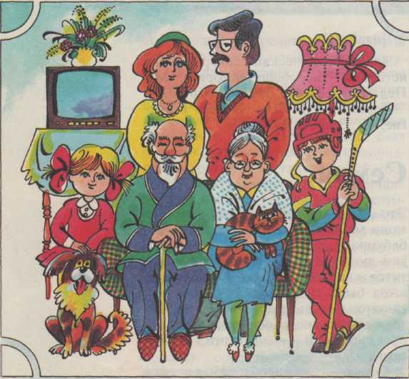
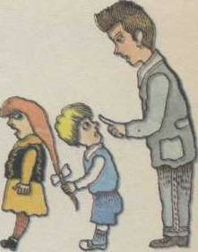
«Традиции воспитания в
Польше, Литве и Белоруссии»
Выполнили:
Петрова Т.Г.
Парамонова Д.В.
Ермакова К.В.
Жигачева Н.А.

Slide 2

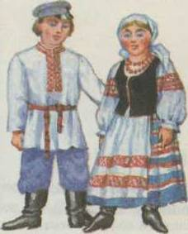
БЕЛОРУССИЯ
Белорусская этническая общность складывалась в 14-16 веках. Название Белорусы, белорусцы восходит к топониму Белая Русь, который в 14-16 веках применялся по отношению к Витебщине и северо-востоку Могилевщины, а в 19 - начале 20 века охватывал уже почти всю этническую территорию Белорусов. Формирование белорусской этнической общности происходило в условиях конфессиональных противоречий между православием и католичеством. При общей однородности белорусской культуры сформировались её региональные различия. Выделяется шесть историко-этнографических районов: Поозерье (север), Поднепровье (восток), Центральная Белоруссия, Пониманье (северо-запад), Восточное Полесье и Западное Полесье.

Slide 3
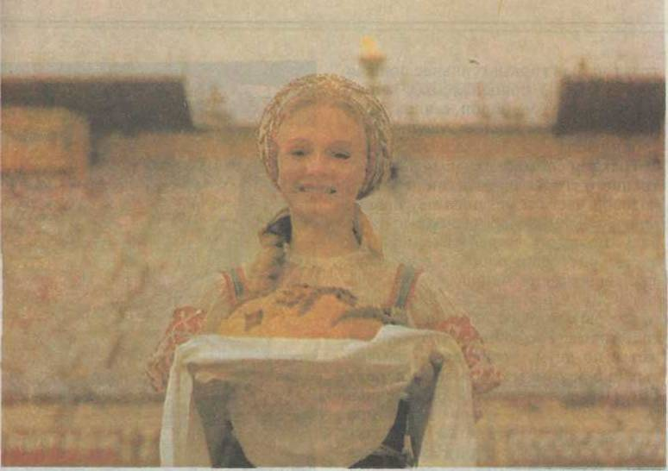
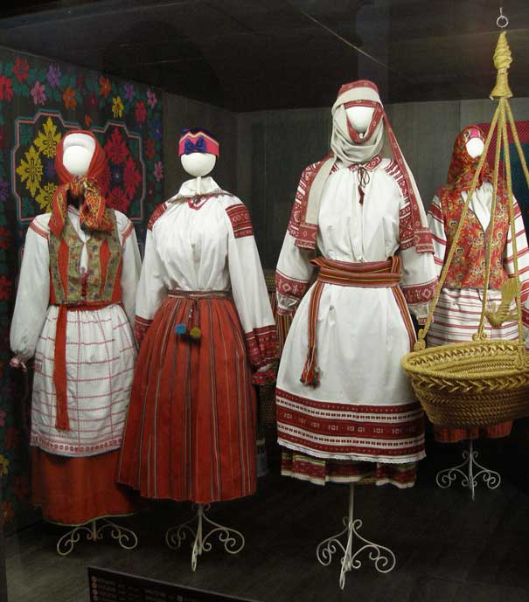
Семейные ценности и традиции воспитания
В 19 веке многие крестьяне жили большими семьями - отцовскими (включали родителей, неженатых детей, женатых сыновей, невесток и внуков) и братскими (из братьев и их семей). Процесс распада больших семей завершился в конце 19 века; стали преобладать простая нуклеарная семья и сложная, расширенная, в которую кроме брачной пары с детьми или без них входили ещё и родители супругов. Было распространено примачество. В 19 и даже в начале 20 века в деревне сохранялись элементы общинной организации - взаимопомощь односельчан в работе - талока, сябрыны. Многие важные дела решались на деревенских сходах, в которых принимали участие главы семей (гаспадар).

Slide 4
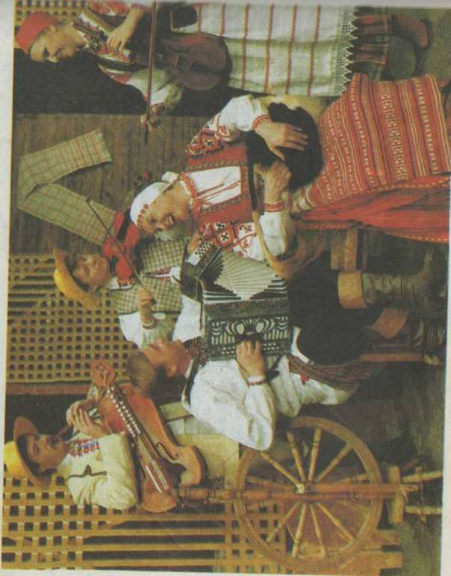
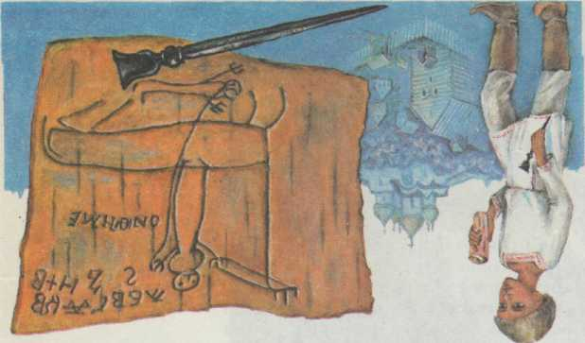
Белорусы очень добродушный и хлебосольный народ. Своим детям они прививают уважение и почитание старших, добродушие и трудолюбие. Для них является ценным соблюдение старинных обычаев и традиций. Из семейных обрядов наиболее красочным была свадьба. Свадебные обряды можно подразделить на предсвадебные (сватовство, заручины); собственно свадьбу (суборная суббота, печение каравая, посад, встреча дружин молодых, сведение молодых, деление каравая); послесвадебные перезвы.

Slide 5
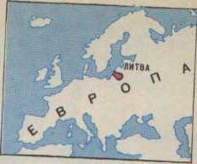

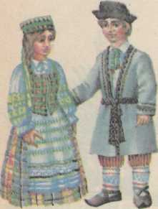
ЛИТВА
Основой формирования Литовцев были балтийские племена, предки которых, отождествляемые с носителями неолитической культуры ладьевидных топоров, проникли в бассейн рек Неман и Даугава в 1-й половине 2-го тысячелетия до нашей эры, ассимилировав местное население. В начале нашей эры здесь сформировались племена, вошедшие позднее в состав Литовцев, - собственно Литовцы, или аукштайты, жемайты, скальвы и надрувы, а также часть судавов, южные группы куршей, земгалов и селов, часть северных пруссов (бартов, нотангов, сембов). Скальвы, надрувы и часть пруссов образовали в 16 веке субэтническую группу летувинников (литовников).

Slide 6
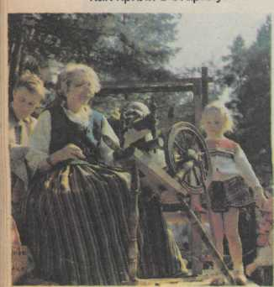
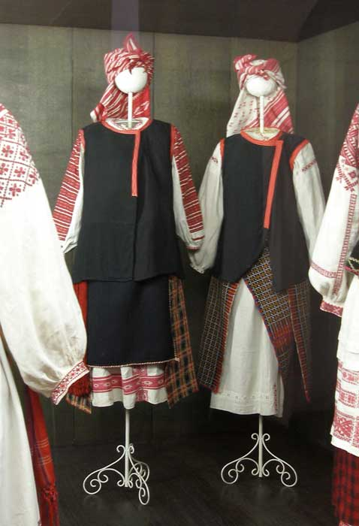
Семейные традиции народа
В литовской деревне были сильны общинные традиции - помочи (галка), сябровство, посиделки и т.п. До 13-14 веков преобладали большие семьи, позже большая патриархальная семья сменилась малой. В традиционных семейных отношениях главную роль играл отец, двор передавался по наследству старшему сыну или зятю.

Slide 7

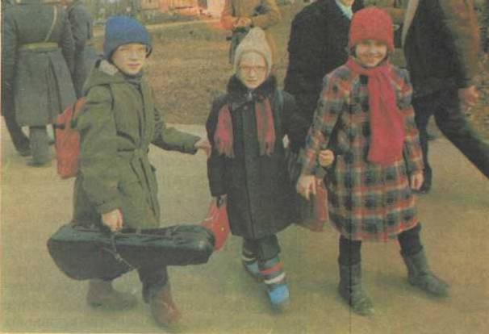

Современные традиции воспитания
Современное латвийское общество стало более всего походить на американизированное общество. Поэтому ценности и семейные традиции воспитания детей изменились. Изменился и семейный уклад. На смену патриархату пришло равноправие в семье. Соблюдение обычаев и старинных обрядов не является первостепенным в воспитании.

Slide 8


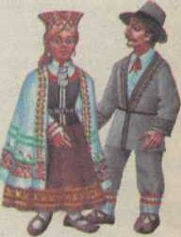
ПОЛЬША
Древнее польское государство возникло тысячу лет тому назад. Предания говорят о том, что вождь племени поляк Лех однажды увидел на могучем дубе гнездо белого орла. А увидев сие знамение, воскликнул: «Будем селиться здесь!» - и повелел основать на том месте столицу. Названа она им была Гнезно, что означает «гнездо». Изображение орла на красном поле и в наши дни является гербом Польши. Несколько позднее, в 11 - ом столетии, столицу перенесли в Краков, а позже, спустя несколько веков , ею стала Варшава.

Slide 9
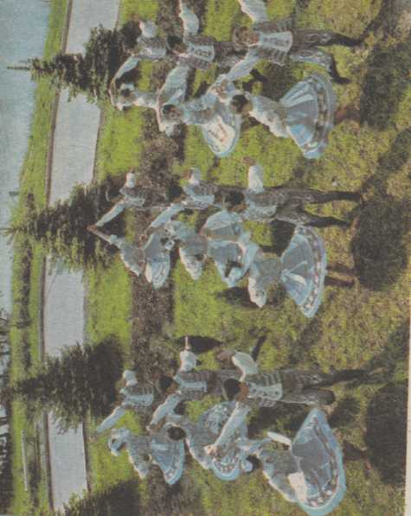
Старинные семейные ценности.
В польских семьях тщательно берегли старые обычаи, обряды, традиции. Очень были сильны, в частности, религиозные традиции. Подавляющее большинство взрослого населения – верующие католики.
Народные традиции сильнее у деревенских жителей. Живо творчество народных умельцев, фольклор, народные танцы.
В прошлые века ценился культ семьи и воспитание детей было строго в этом направлении. Детям прививались уважение к старшими соблюдение народных традиций.

Slide 10
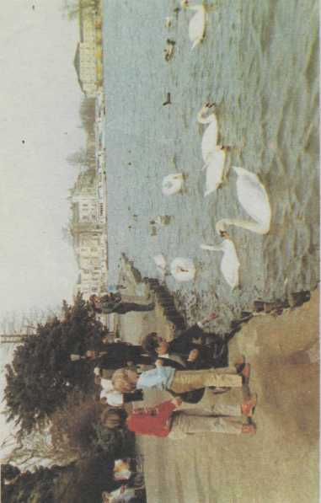
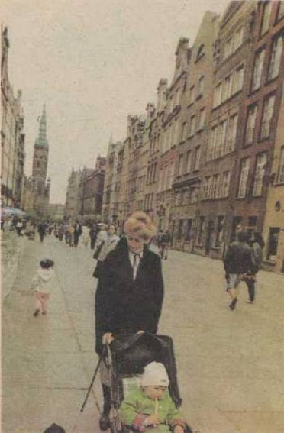
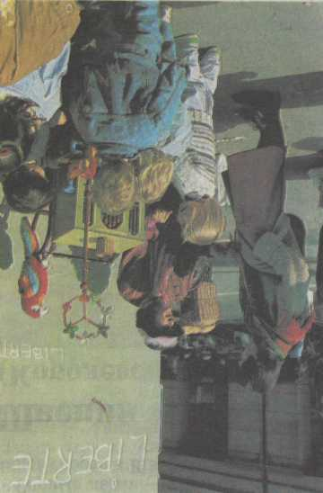
Современное польское общество
Современное польское общество стало более европейским, народные традиции воспитания детей сохранились в основном в деревнях, а городское население придерживается современных европейских методов воспитания. Меняются традиции, ценности, моральные устои, но в целом Польша не утратила свои старинные корни.

